Slide 1
实验一 细胞的形态、显微结构观察 与显微测量

Slide 2
实验目的
熟悉动物细胞、植物细胞的基本形态结构
掌握细胞生物学临时装片的方法
掌握显微测量的原理与方法

Slide 3
实验原理
（一） 细胞形态与显微结构观察
细胞是生物体结构与功能的基本单位，其形态与功能相适应
不同类型的细胞具有不同的大小、形态和结构，以适应不同的功能
利用临时装片或切片可以观察细胞的外部形态、结构与内部的细胞器
观察细胞、细胞器可以判断细胞的发育、生理状态等
需借助显微镜

Slide 4
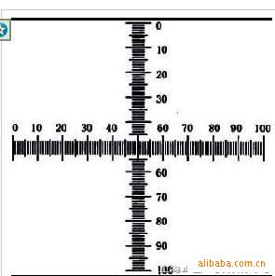
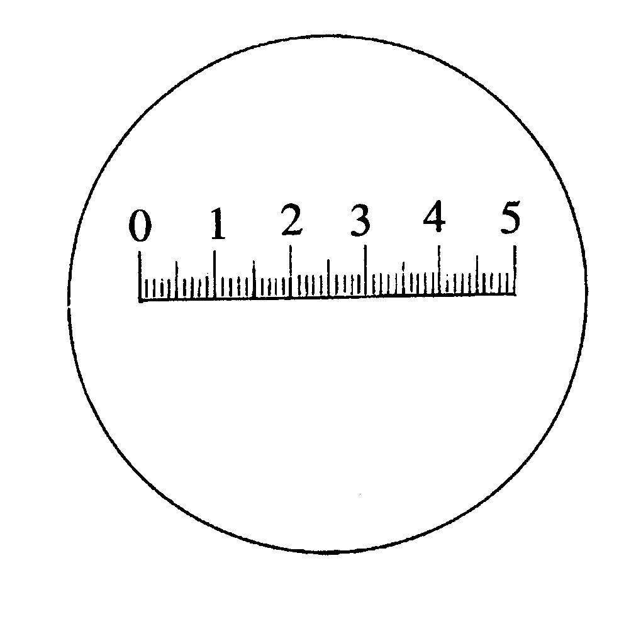
实验原理
（二） 显微测量
细胞长度、面积体积的测量是研究正常和病理组织细胞的基本方法之一
显微测微尺是在显微镜下观察细胞大小的工具，它由镜台测微尺和目镜测微尺组成
目镜测微尺
镜台测微尺

Slide 5
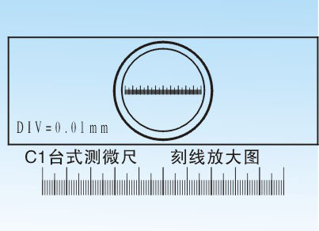

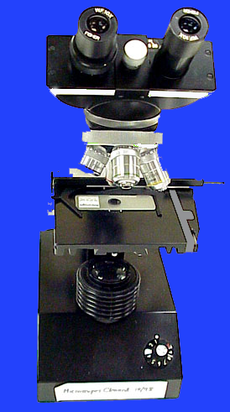
镜台测微尺
镜台测微尺：
载玻片中央刻有的一精细刻度尺，全长为1mm，等分为100-200格。

Slide 6

0. 1mm(100 um)
1mm long
0.01mm (10 um)

Slide 7
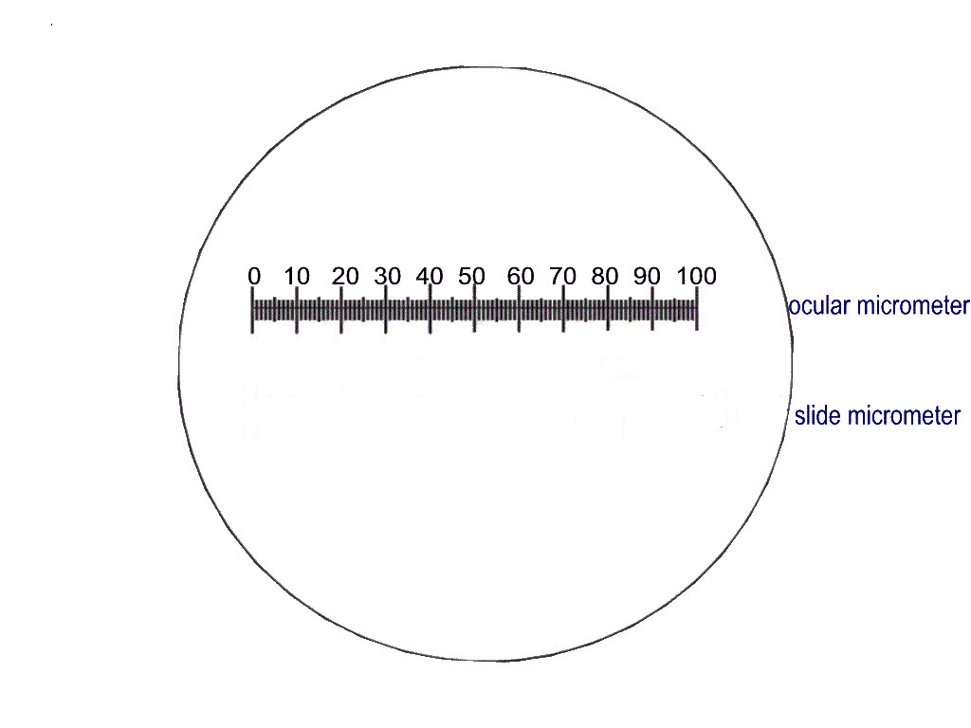
标 定
运用镜台测微尺，明确目镜测微尺每一小格在低倍镜和高倍镜下分别代表的长度。
① 低倍镜下标定：
标定结果：目镜测微尺90小格=1mm
1小格=1/90mm

Slide 8
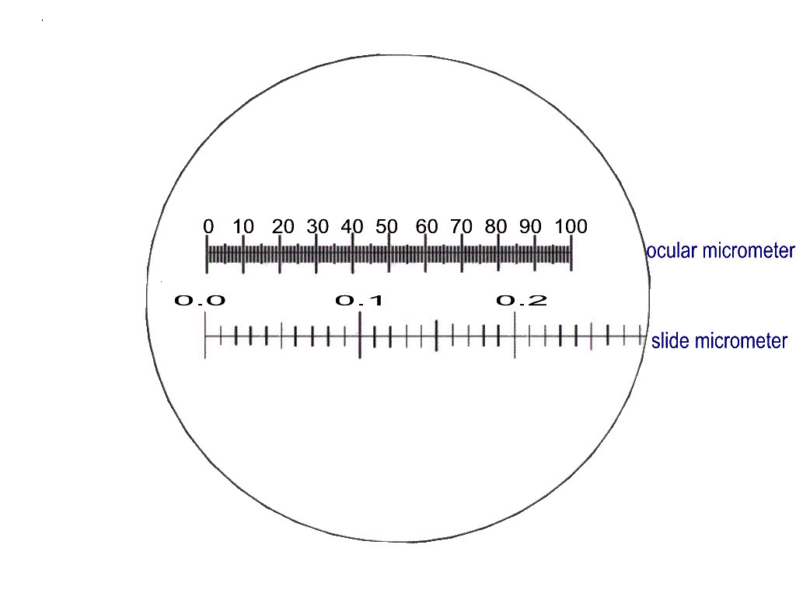
② 高倍镜下标定：
标定结果：
93小格=0.22mm
∴1小格≈0.0024mm

Slide 9
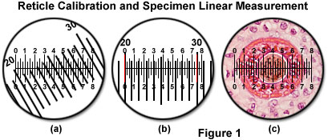
标定及测量方法

Slide 10
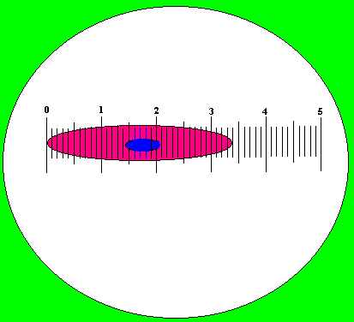
0.0024mm x34 =

Slide 11
实验原理
（三） 荧光显微镜的成像原理与使用
荧光显微镜(fluorescence microscope) 是荧光显微术的基本装置
荧光显微术是利用一定波长的光（通常是波长短的紫外光和蓝紫光）照射被检样品，激发荧光物质发出可见的荧光；通过物镜和目镜的成像、放大，以供检视和拍摄
所见的像主要是样品的荧光映像

Slide 12
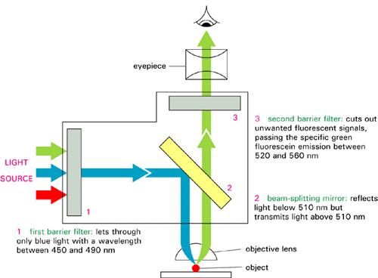

Slide 13
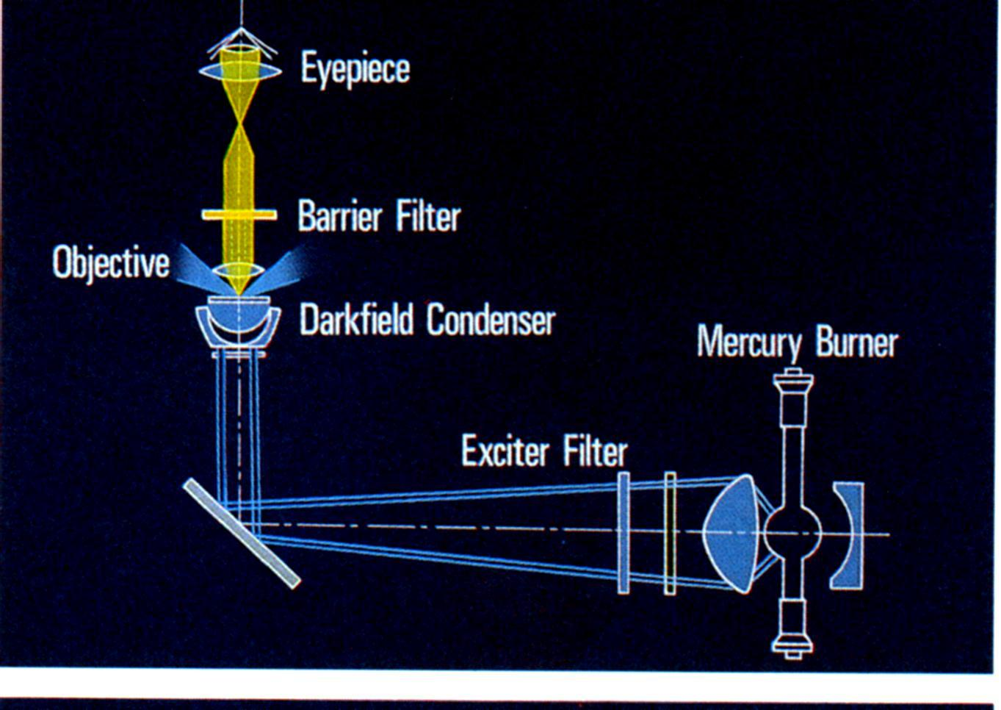

Slide 14
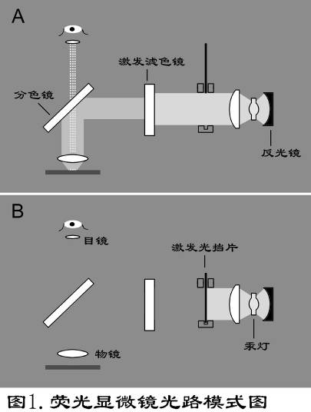
荧光显微镜的光路及主要部件
光源
激发光挡片
激发滤色镜
分色镜

Slide 15
荧光激发滤色块
透过能使标本产生荧光的特定波长的光，同时阻挡对激发荧光无关的光。
几种主要的荧光激发滤色块

Slide 16
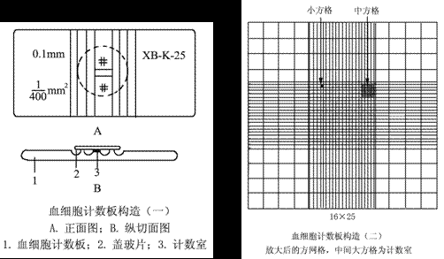
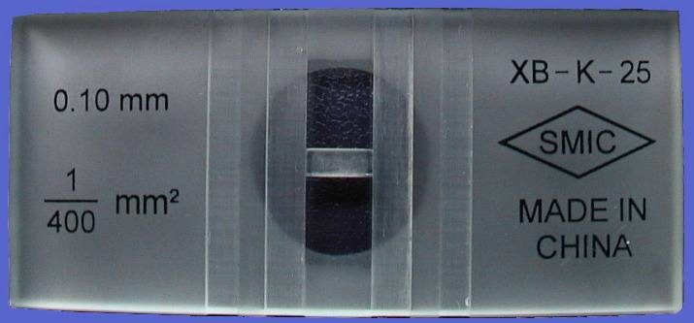
实验原理
（四）细胞计数
细胞计数是计数体内外细胞悬液中细胞数量的一种方法，一般利用计数板（血球计数板）进行
血球计数板，通常是一块特制的载玻片，其上由四条槽构成三个平台。

Slide 17
取血细胞计数板，加盖玻片盖住两边的小槽。
充液：用小滴管将一小滴细胞液滴在盖玻片边缘的玻片上，使其借毛细管现象自动渗透入计数室中。
计数：充液后静止1-2分钟，待细胞下沉后，方可进行计数
计数四角四个中方格（各16小格）内所有细胞数目
为了防止重复和遗漏，呈S形计数
分布在刻线上的细胞，依照“数上不数下，数左不数右“的原则计数
计数时，如发现各中方格的细胞数目相差20％以上，表示细胞分布不均匀，必须重新计数。
细胞浓度(个/ml)=(4个中格细胞数∕4)X10⁴X稀释倍数

Slide 18
实验步骤
1 洋葱鳞茎表皮细胞的观察
在载玻片中央滴一滴1%碘液
用剪刀在洋葱鳞茎叶内表面画一个1mm²的方框
用镊子撕下内表皮，在碘液中铺平，盖上盖玻片
用吸水纸吸去多余碘液
在显微镜下观察表皮细胞的形态和结构

Slide 19
实验步骤
2 人口腔黏膜上皮细胞的观察
在载玻片中央滴一滴1%碘液
用牙签刮取口腔黏膜上皮细胞，在碘液中搅动分散细胞
染色1min，盖上盖玻片，用吸水纸吸去多余碘液
显微镜下观察上皮细胞的形态和结构
用牙签刮取口腔黏膜上皮细胞涂在干净的载玻片上，95%乙醇固定5min，滴加0.01%吖啶橙染液染色5min，用PBS缓冲液缓慢冲洗，加盖玻片，分别在普通显微镜和荧光显微镜下观察上皮细胞的形态和结构

Slide 20
实验步骤
3 人口腔黏膜上皮细胞的荧光显微镜观察
用牙签刮取口腔黏膜上皮细胞涂在干净的载玻片上
95%乙醇固定5min
滴加0.01%吖啶橙染液染色5min
用PBS缓冲液缓慢冲洗
加盖玻片，分别在普通显微镜和荧光显微镜下观察

Slide 21
在荧光显微镜下（用蓝紫光滤光片），可见经0.01％的丫啶橙荧光染料染色的细胞，细胞核和细胞质被激发产生两种不同颜色的荧光(暗绿色和橙红色)

Slide 22
实验步骤
4 培养的Hela细胞的观察与显微测量
在显微镜下仔细观察培养的Hela细胞飞片中细胞的形态结构，并测量Hela细胞核的大小
5 对给定的细胞悬液的密度进行测定

Slide 23
注意事项
1 制作临时装片时，操作要小心、认真，防止玻片上的细胞受到损害或丢失；染液不可滴加过多，一滴足够
2 使用显微镜一定遵循先低倍镜、后高倍镜、最后油镜的原则，以免损坏物镜；用完油镜要及时擦去香柏油
3 荧光显微镜：高压汞灯为光源 ，使用前需预热15分；当眼睛离开物镜进行记录或将显微镜交给合作实验者观察时，要随手阻断激发光光路；荧光显微镜源寿命光有限，启动高压汞灯后，不得在15min内将其关闭，一经关闭，必须待汞灯冷却后方可再开启。严禁频繁开闭，否则，会大大降低汞灯的寿命；激发光长时间的照射，会发生荧光的衰减和淬灭现象，因此尽可能缩短观察时间，暂时不观察时，应用挡板遮盖激发光。

